Slide 1
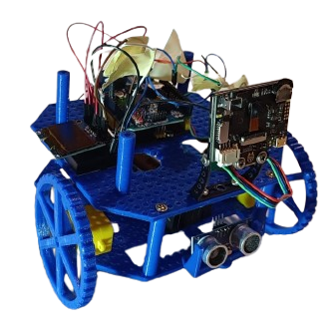
Configurações das Arenas para os desafios
AI Challenger
AzoresBot 2025

Slide 2
AI CHALLENGER
Desafio I - ARENA
versão “Object Recognition”

Slide 3
AI CHALLENGER
Desafio I - ARENA
versão “Color Recognition”

Slide 4







AI CHALLENGER
Desafio I - ARENA
versão “Tag Recognition”

Slide 5


AI CHALLENGER
ID 1
ID 2
ID 3
ID 4
ID 5
FIM
ID 6
ID 7
PARTIDA
ID 8
ID 9
Desafio II - LABIRINTO

Slide 6
AI CHALLENGER
ID 1
ID 2
ID 3
ID 4
ID 5
FIM
ID 6
ID 7
PARTIDA
ID 8
ID 9
Desafio II - LABIRINTO

